Slide 1
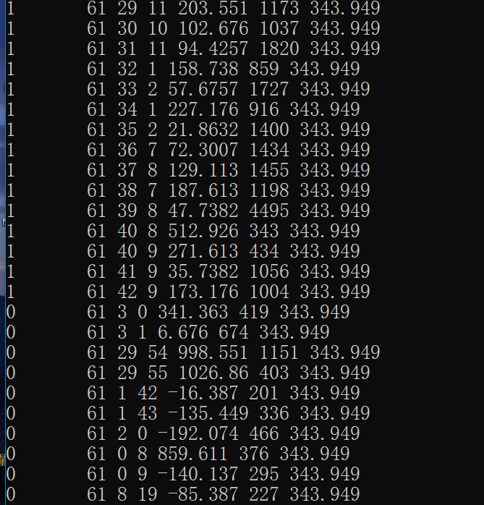
练习1：统计信号和噪声个数
给定数据文件 1.txt
Label eventID layer wire T Q t0
每一行代表一个击中(hit)
编写C++程序
统计有Label这一列有多少个0(噪声)，多少个1(信号).
输出到屏幕
选做
统计文件中一共有多少个事例，即eventID这一列出现了几个不同的数字；
正常情况下，一个EventID中不可能出现两个layer和wire都相同的击中。编写一个查错程序，如果两个或以上的击中具有相同EventID, layer, wire，则输出它们到error.txt中。

Slide 2
练习2：文件格式转换
编写C++程序，将左图中1.txt的以空格分隔的文件转换为右图这样以逗号分隔的文件，并在最前面添加一行标题：
Label,eventID,layer,wire,T,Q,t0
1.txt
1.csv
注意每行最末尾没有逗号

